Slide 1
43-3
These materials are by the Kongki Ka Project and are made available to you under the terms of the Creative Commons Attribution ShareAlike license 4.0.
You have permission to share and redistribute these materials in any format and to make reasonable revisions and adaptations of this translation, provided that:
You include the above licence and source information.
If you redistribute these materials or create derivatives, you must distribute your contributions under the same license as the original.
The Holy Bible, Berean Standard Bible, BSB is produced in cooperation with Bible Hub, Discovery Bible, OpenBible.com, and the Berean Bible Translation Committee. This text of God's Word has been dedicated to the public domain.
Tibetan text is from the Central Tibetan Bible translation by Central Asia Publishing. Used by permission.
Notes:
Ch
43 Garden of Gethsemane
1. Garden of Gethsemane - Matt 26:36-46; Mark 14:32-42; Luke 22:39-46; John 18:1 (Left
Top)
2. Arrest of Jesus - Matt 26:47-56; Mark 14:43-52; Luke 22:47-53; John 18:2-11 (Right
Top)
3. Peter’s Denial - Matt 26:57-75; Mark 14:53-72; Luke 22:63 - 23:1; John 18:12-27
(Right Middle)
4. Jesus taken to Pilate, Judas Hangs - Matt 27:1-11; Luke 23:1-7; John 18:28-38 (Right
Bottom)
5. Jesus before Herod - Luke 23:8-12 (Left Bottom)
6. Jesus is scourged - Luke 23:13-16; John 19:1-3 (Left Center)
7. Jesus before Pilot - John 19:4-15; Matt 27:15-26, 31 (Center)

Slide 2
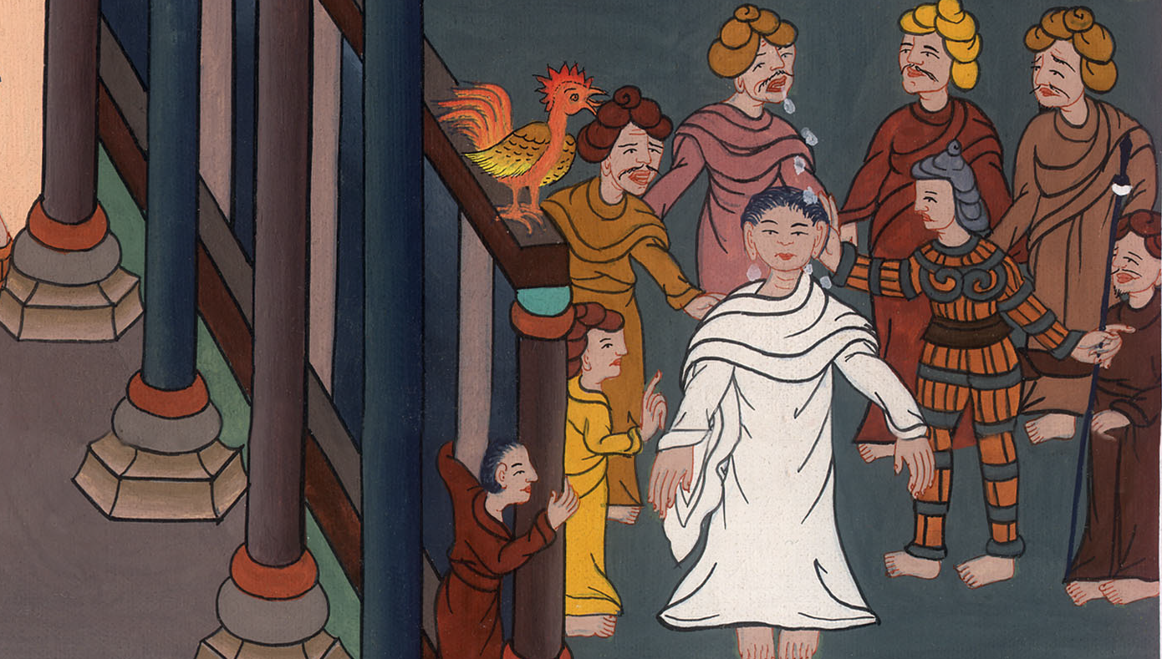
མར་ཀུ 14
པེ་ཏྲོས་སྟོན་པ་ཡེ་ཤུ་ངོ་ཤེས་པར་ཁས་མ་བླངས་པ།

Slide 3
Peter’s Denial - Matt 26:57-75; Mark 14:53-72; Luke 22:63 - 23:1; John 18:12-27
མར་ཀུ 14
པེ་ཏྲོས་སྟོན་པ་ཡེ་ཤུ་ངོ་ཤེས་པར་ཁས་མ་བླངས་པ།

Slide 4
མར་ཀུ 14
པེ་ཏྲོས་སྟོན་པ་ཡེ་ཤུ་ངོ་ཤེས་པར་ཁས་མ་བླངས་པ།
This work is licensed under a Creative Commons Attribution-ShareAlike 4.0 International License

Slide 5
Mark 14:53They led Jesus away to the high priest, and all the chief priests, elders, and scribes assembled.
53དེ་ནས་ཡེ་ཤུ་ཡ་ཧུ་དཱ་པའི་བླ་ཆེན་གཙོ་བོའི་དྲུང་དུ་ཁྲིད་ཅིང༌། ཡ་ཧུ་དཱ་པའི་བླ་ཆེན་དང་རྒན་པོ། ཆོས་ཁྲིམས་ལ་མཁས་པའི་མི་རྣམས་ཀྱང་དེར་འཛོམས་བཞིན་ཡོད་པ་དང༌།

Slide 6
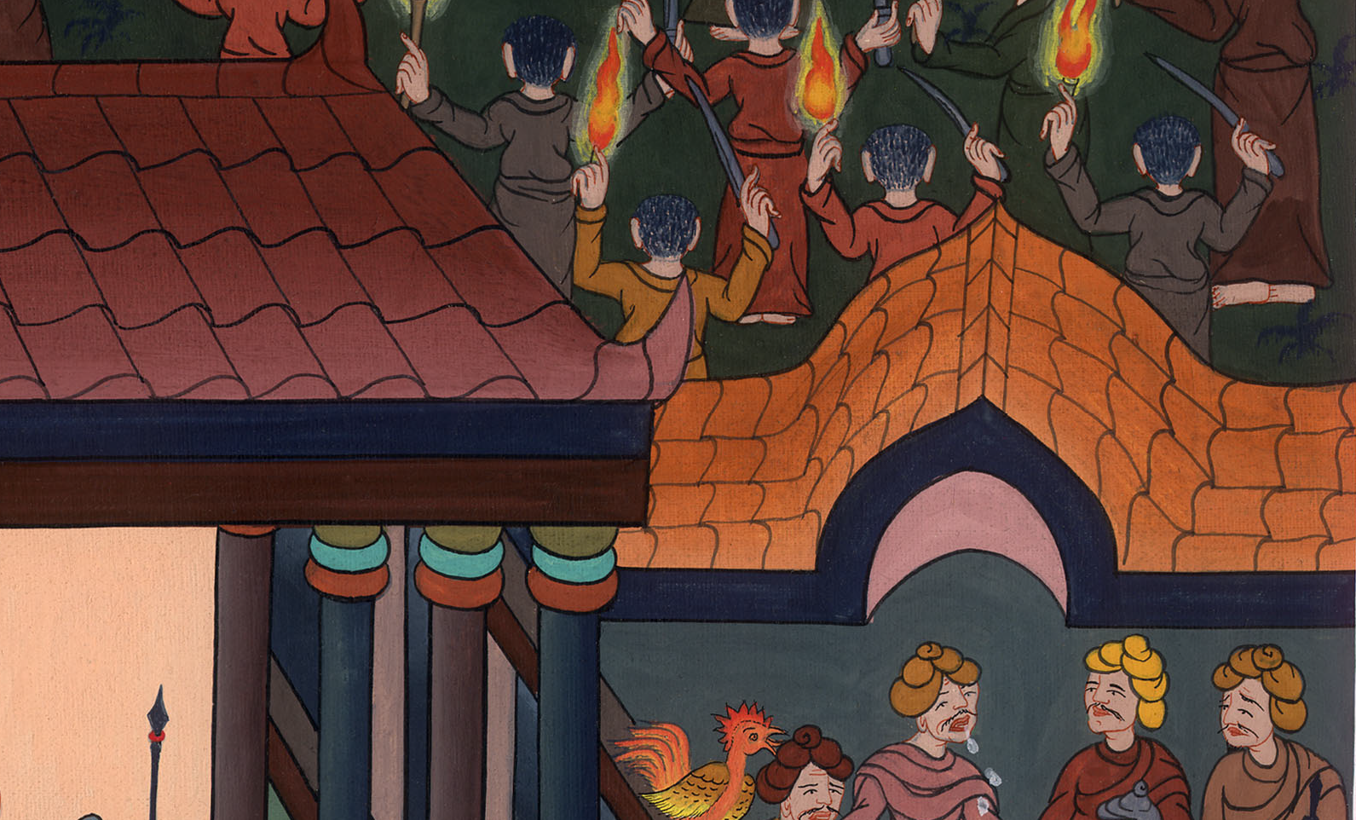
མར་ཀུ 14:53

Slide 7
54Peter followed Him at a distance, right into the courtyard of the high priest. And he sat with the officers and warmed himself by the fire.
54པེ་ཏྲོའང་རྒྱང་རིང་ནས་ཁོང་གི་རྗེས་སུ་འབྲངས་ཏེ་བླ་ཆེན་གཙོ་བོའི་སྒོ་རར་ཐད་ཀར་སོང་ནས་འཁོར་གཡོག་དང་མཉམ་དུ་མེར་བསྲོ་བཞིན་བསྡད།

Slide 8
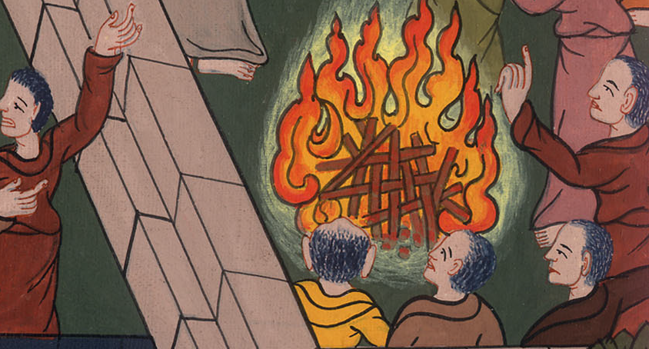
མར་ཀུ 14:54

Slide 9
55Now the chief priests and the whole Sanhedrin were seeking testimony against Jesus to put Him to death, but they did not find any.
55དེ་ནས་ཡ་ཧུ་དཱ་པའི་བླ་ཆེན་རྣམས་དང་ཡ་ཧུ་དཱ་པའི་རྒྱལ་ཚོགས་ཀྱི་མི་ཐམས་ཅད་ཀྱིས་ཁོང་སྲོག་གཅོད་པའི་ཕྱིར་དཔང་པོ་བྱེད་མཁན་བཙལ་ཡང་མ་རྙེད།

Slide 10
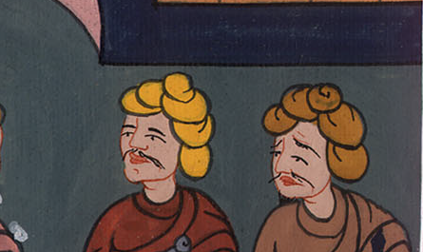
མར་ཀུ 14:55

Slide 11
56For many bore false witness against Jesus, but their testimony was inconsistent.
56མི་མང་པོས་རྫུན་གྱི་དཔང་པོ་བྱས་ཀྱང་དཔང་པོ་བྱས་པ་ནང་མཐུན་མ་བྱུང༌།

Slide 12
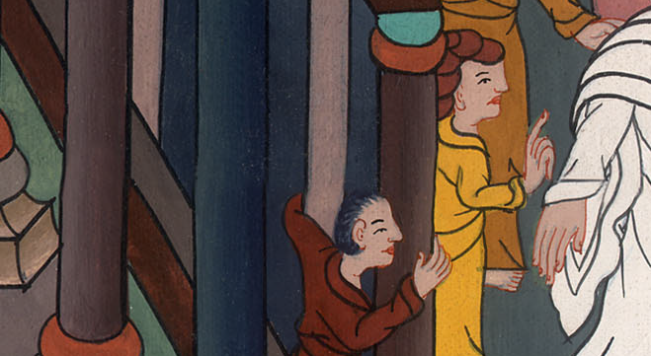
མར་ཀུ 14:56

Slide 13
58“We heard Him say, ‘I will destroy this man-made temple, and in three days I will build another that is made without hands.’”
58“ཁོས་ངས་མི་ཡི་ལག་པས་བཟོས་པའི་དཀོན་མཆོག་གི་ཕོ་བྲང་འདི་བཤིག་ནས། ཉིན་གསུམ་ལ་མི་ཡི་ལག་པས་མ་བརྩིགས་པའི་ཕོ་བྲང་གཞན་ཞིག་རྩིག་པར་བྱའོ་ཞེས་ཟེར་བ་ང་ཚོས་ཐོས་”ཞེས་སྨྲས།

Slide 14
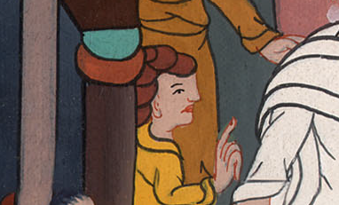
མར་ཀུ 14:58

Slide 15
60So the high priest stood up before them and questioned Jesus, “Have You no answer? What are these men testifying against You?”
60དེ་ནས་ཡ་ཧུ་དཱ་པའི་བླ་ཆེན་གཙོ་བོ་དེ་དཀྱིལ་ནས་ཡར་ལངས་ཏེ་ཡེ་ཤུ་ལ་“མི་འདི་རྣམས་ཀྱིས་ཁྱོད་ལ་དཔང་པོ་བྱེད་པ་འདི་ཅི་ཡིན་ནམ། ཁྱོད་ཀྱིས་ལན་ཅི་ཡང་མི་འདེབས་སམ་”ཞེས་དྲིས་ནས།

Slide 16
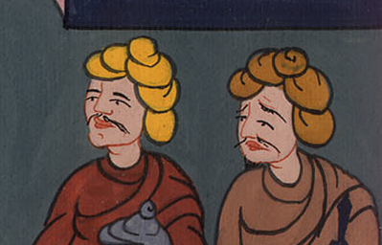
མར་ཀུ 14:60

Slide 17
61But Jesus remained silent and made no reply.
Again the high priest questioned Him, “Are You the Christ, the Son of the Blessed One?”
61ཁོང་གིས་ཅི་ཡང་མ་གསུངས་ཤིང་བཀའ་ལན་མ་གནང༌། ཡང་བླ་ཆེན་གཙོ་བོས་“ཁྱོད་ནི་བསྟོད་པར་འོས་པའི་དཀོན་མཆོག་གི་སྲས་སྐྱབས་མགོན་མཱ་ཤི་ཀ་ཡིན་ནམ་”ཞེས་དྲིས་པས།

Slide 18
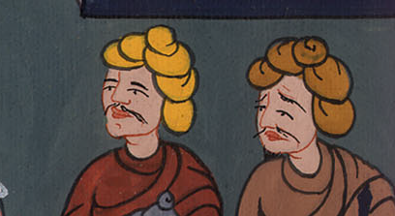
མར་ཀུ 14:61

Slide 19
62“I am,” said Jesus, “and you will see the Son of Man sitting at the right hand of Power and coming with the clouds of heaven.”
62ཡེ་ཤུས་“ང་རང་ལགས་སོ། ཡང་ཁྱེད་ཚོས་མིའི་རིགས་ཀྱི་བུ་ཁོང་ཉིད་དབང་ཀུན་དང་ལྡན་པའི་དཀོན་མཆོག་གི་ཕྱག་གཡས་སུ་བཞུགས་ཏེ་ནམ་མཁའི་སྤྲིན་དང་བཅས་འབྱོན་པ་མཐོང་ངེས་ཡིན་”ཞེས་གསུངས།

Slide 20
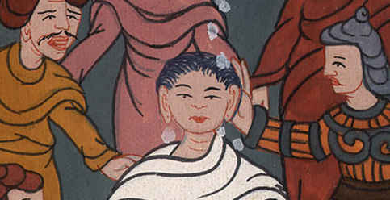
མར་ཀུ 14:62

Slide 21
63At this, the high priest tore his clothes and declared, “Why do we need any more witnesses? 64You have heard the blasphemy. What is your verdict?”
And they all condemned Him as deserving of death.
63བླ་ཆེན་གཙོ་བོས་རང་གི་གོས་དབྲལ་ནས་“ད་ལྟ་ང་ཚོར་དཔང་པོ་གཞན་ཅི་ལ་དགོས། 64ཁོས་དཀོན་མཆོག་ལ་སྐུར་བ་བཏབ་པ་ཁྱེད་ཚོས་ཀྱང་ཐོས་པས་ཁྱེད་ཚོར་བསམ་འཆར་ཅི་ཡོད་”ཅེས་སྨྲས། དེ་ཚོ་ཚང་མས་ཁོང་གསོད་དགོས་པའི་ཁྲིམས་ཐག་བཅད།

Slide 22
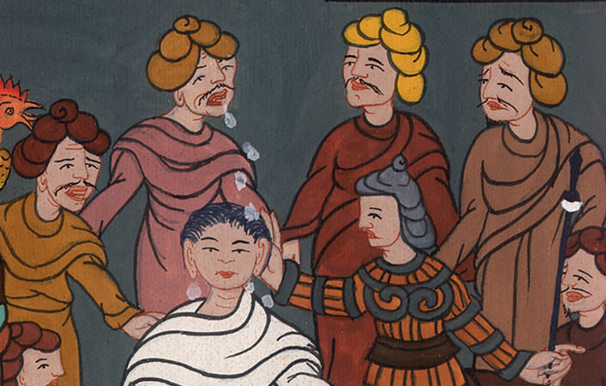
མར་ཀུ 14:63,64

Slide 23
65Then some of them began to spit on Him. They blindfolded Him, struck Him with their fists, and said to Him, “Prophesy!” And the officers received Him with slaps in His face.
65དེ་ནས་མི་འགའ་ཞིག་གིས་ཁོང་ལ་མཆིལ་མ་གཏོར་ཞིང་སྤྱན་ཟུང་རས་ཀྱིས་བཏུམས་ཏེ་འགྲམ་ལྕག་བཞུས་ཤིང་རྫོག་བརྒྱབ་ནས་ཁོང་ལ་“ད་མངོན་ཤེས་ཤོད་ཅིག་”ཅེས་བརྗོད་པ་དང་དམག་མི་ཚོས་ཀྱང་ཁོང་ཚུར་དྲུད་ནས་བཞུས།

Slide 24
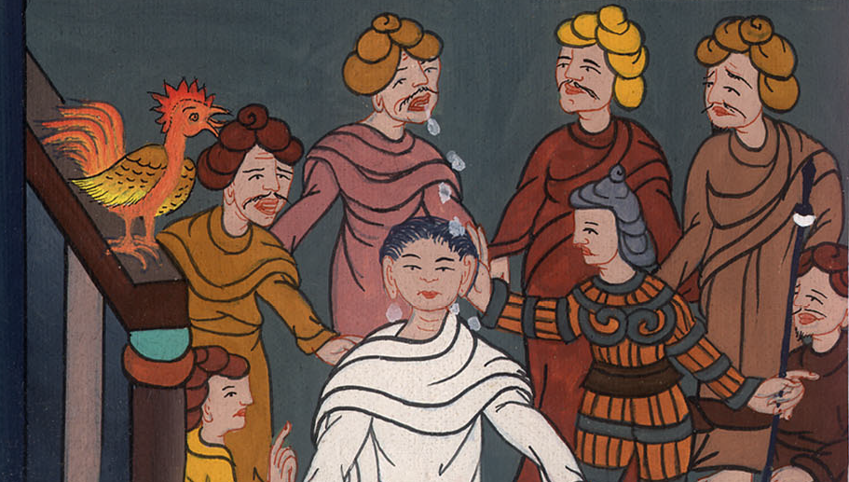
མར་ཀུ 14:65

Slide 25
66While Peter was in the courtyard below, one of the servant girls of the high priest came down 67and saw him warming himself there. She looked at Peter and said, “You also were with Jesus the Nazarene.”
66དེ་ནས་ཉེ་གནས་པེ་ཏྲོ་ཞོལ་གྱི་སྒོ་ར་ལ་བསྡད་ཡོད་པའི་སྐབས་སུ་བླ་ཆེན་གཙོ་བོའི་གཡོག་མོ་ཞིག་ཡོང་སྟེ། 67ཁོ་མོས་པེ་ཏྲོ་མེར་བསྲོ་བཞིན་པ་མཐོང་ཞིང་ཁོ་ལ་ཞིབ་པར་བལྟས་ནས་“ཁྱོད་ཀྱང་ན་ཙ་རེལ་གྱི་མི་ཡེ་ཤུ་དང་མཉམ་དུ་ཡོད་པ་གཅིག་རེད་”ཅེས་སྨྲས་པས།

Slide 26
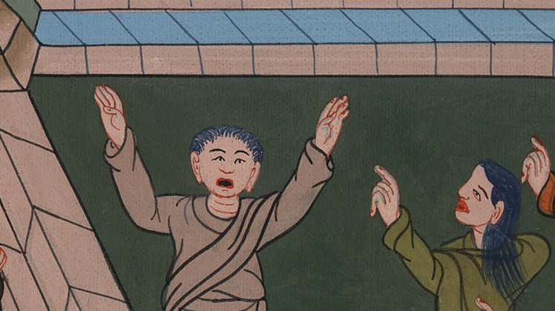
མར་ཀུ 14:66,67

Slide 27
68But he denied it. “I do not know or even understand what you are talking about,” he said. Then he went out to the gateway, and the rooster crowed.
68པེ་ཏྲོས་ཁས་མ་བླངས་པར་“ཁྱོད་ཀྱིས་གང་བཤད་པ་ངས་མི་ཤེས་ལ་ཧ་ཡང་མི་གོ་”ཞེས་བཤད་དེ་སྒོའི་ཕྱི་རོལ་ཏུ་སོང་བ་དང་བྱ་ཕོས་སྐད་གྲགས་སོ།

Slide 28
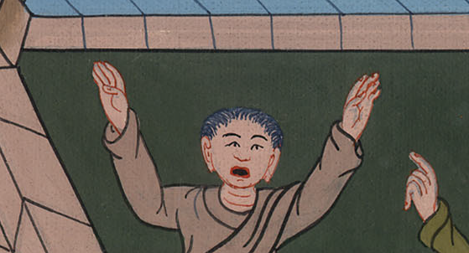
མར་ཀུ 14:68

Slide 29
69There the servant girl saw him and again said to those standing nearby, “This man is one of them.”
69ཡང་གཡོག་མོ་དེས་པེ་ཏྲོ་མཐོང་ནས་སླར་ཡང་དེ་རུ་ཡོད་པའི་མི་རྣམས་ལ་“མི་འདི་དེ་ཚོའི་ནང་ནས་གཅིག་རེད་”ཅེས་བཤད།

Slide 30
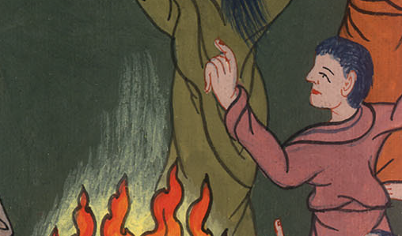
མར་ཀུ 14:69

Slide 31
70But he denied it again.
After a little while, those standing nearby said once more to Peter, “Surely you are one of them, for you too are a Galilean.”
70འོན་ཀྱང་ཁོང་གིས་ཡང་བསྐྱར་ཁས་མ་བླངས། དེ་ནས་ཅུང་མ་འགོར་བར་དེར་ཡོད་པའི་མི་རྣམས་ཀྱིས་ཀྱང་པེ་ཏྲོ་ལ་“ཁྱོད་ནི་ག་ལིལ་ཡུལ་གྱི་མི་ཞིག་ཡིན་པས་དངོས་གནས་དེ་ཚོའི་ནང་ནས་གཅིག་རེད་”ཅེས་སྨྲས།

Slide 32
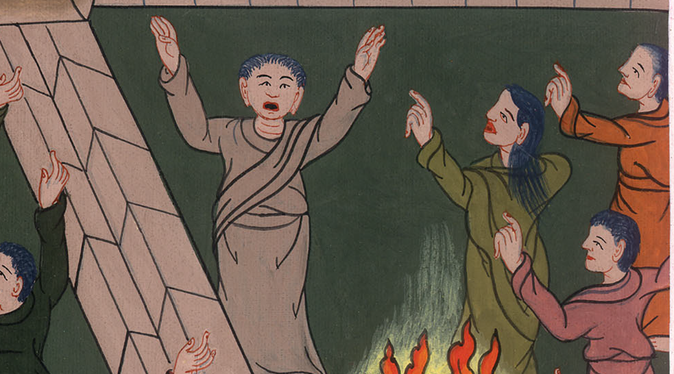
མར་ཀུ 14:70

Slide 33
71But he began to curse and swear, “I do not know this man of whom you speak!” 72And immediately the rooster crowed a second time.
71པེ་ཏྲོས་སྡིགས་དམོད་བྱེད་བཞིན་མནའ་བསྐྱལ་ཏེ་“ཁྱོད་ཚོས་ཟེར་བའི་མི་དེ་ངས་ངོ་མི་ཤེས་”ཞེས་སྨྲས། 72དེ་མ་ཐག་ཏུ་བྱ་ཕོས་སྐད་ཐེངས་གཉིས་པ་གྲགས་པས།

Slide 34
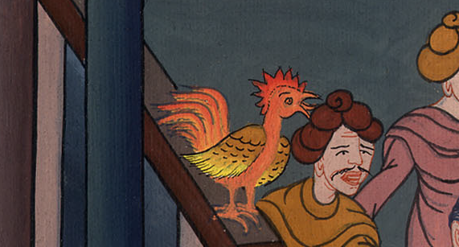
མར་ཀུ 14:71,72

Slide 35
Then Peter remembered the word that Jesus had spoken to him: “Before the rooster crows twice, you will deny Me three times.” And he broke down and wept.
པེ་ཏྲོས་དེ་སྔ་ཡེ་ཤུས་ཁོ་རང་ལ། བྱ་ཕོས་སྐད་ཐེངས་གཉིས་མ་གྲགས་པའི་སྔོན་དུ་ཁྱེད་ཀྱིས་ང་རང་སུ་ཡིན་མི་ཤེས་ཞེས་ཐེངས་གསུམ་སྨྲ་བར་ངེས་ཞེས་གསུངས་པ་དེ་དྲན་ནས་སེམས་ཤིན་ཏུ་སྐྱོ་སྟེ་ངུས་སོ། །

Slide 36
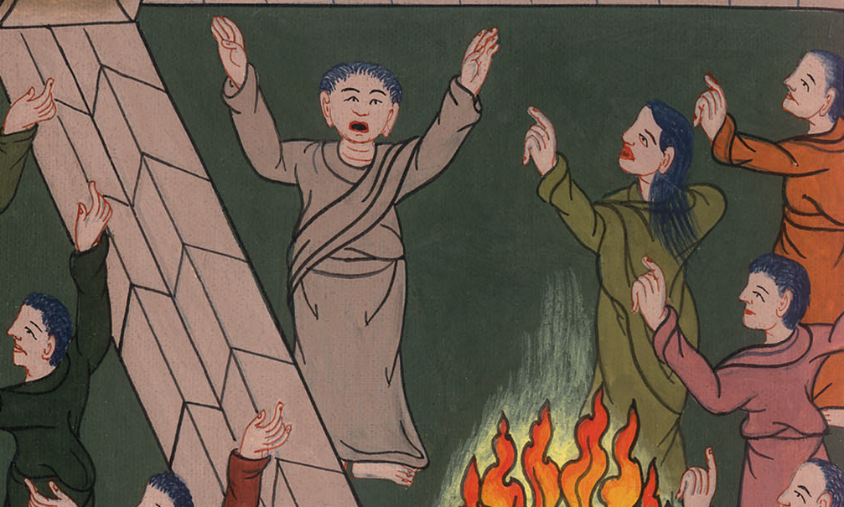
མར་ཀུ 14:72

